Slide 1




ГОДОВОЙ ОТЧЕТ
2024г.
ГБУЗ «ДГП № 12 ДЗМ»
главного врача Пронько Н.А.

Slide 2


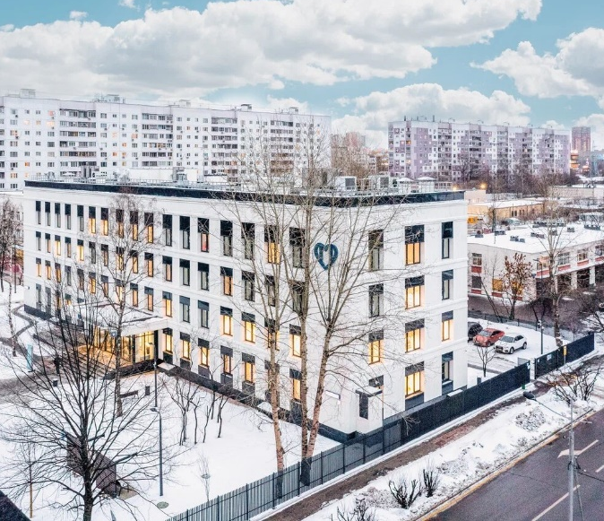
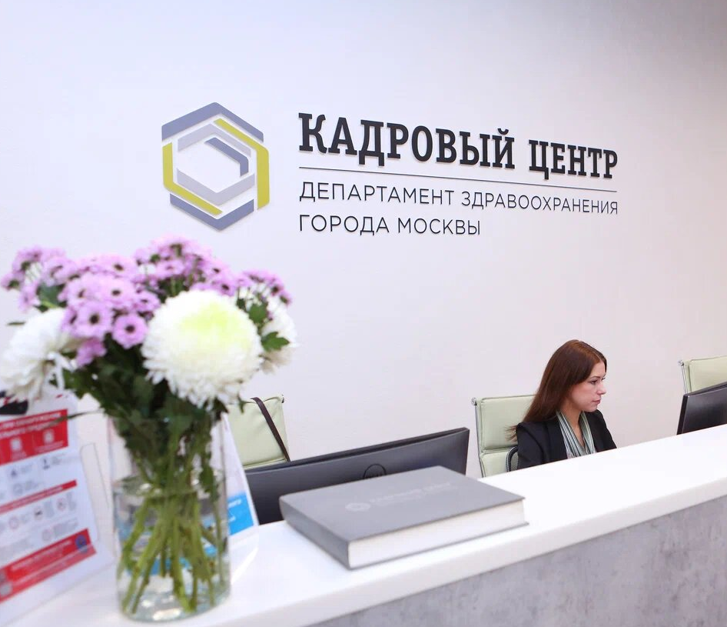
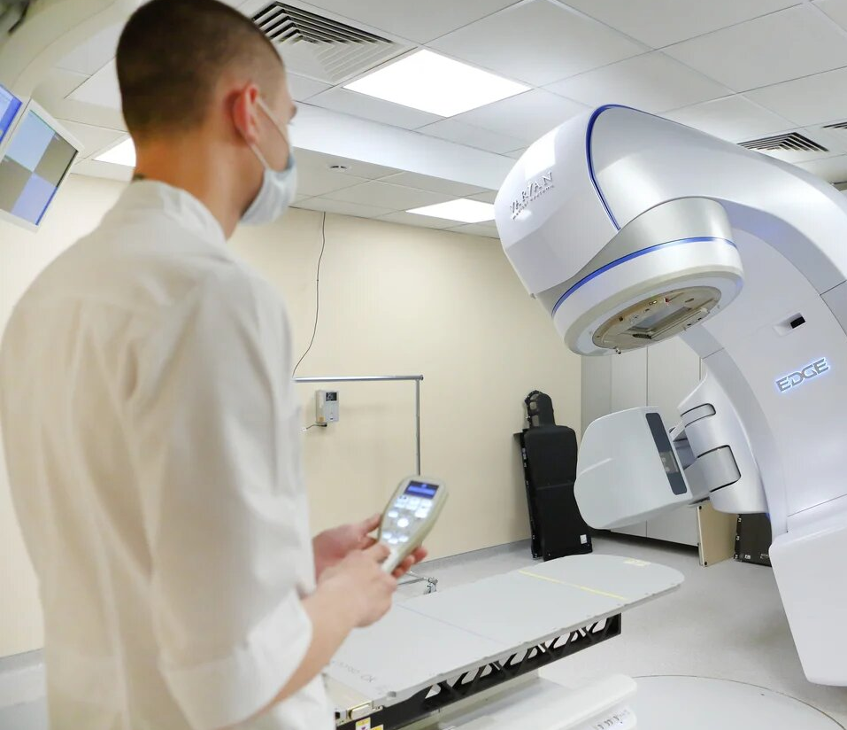
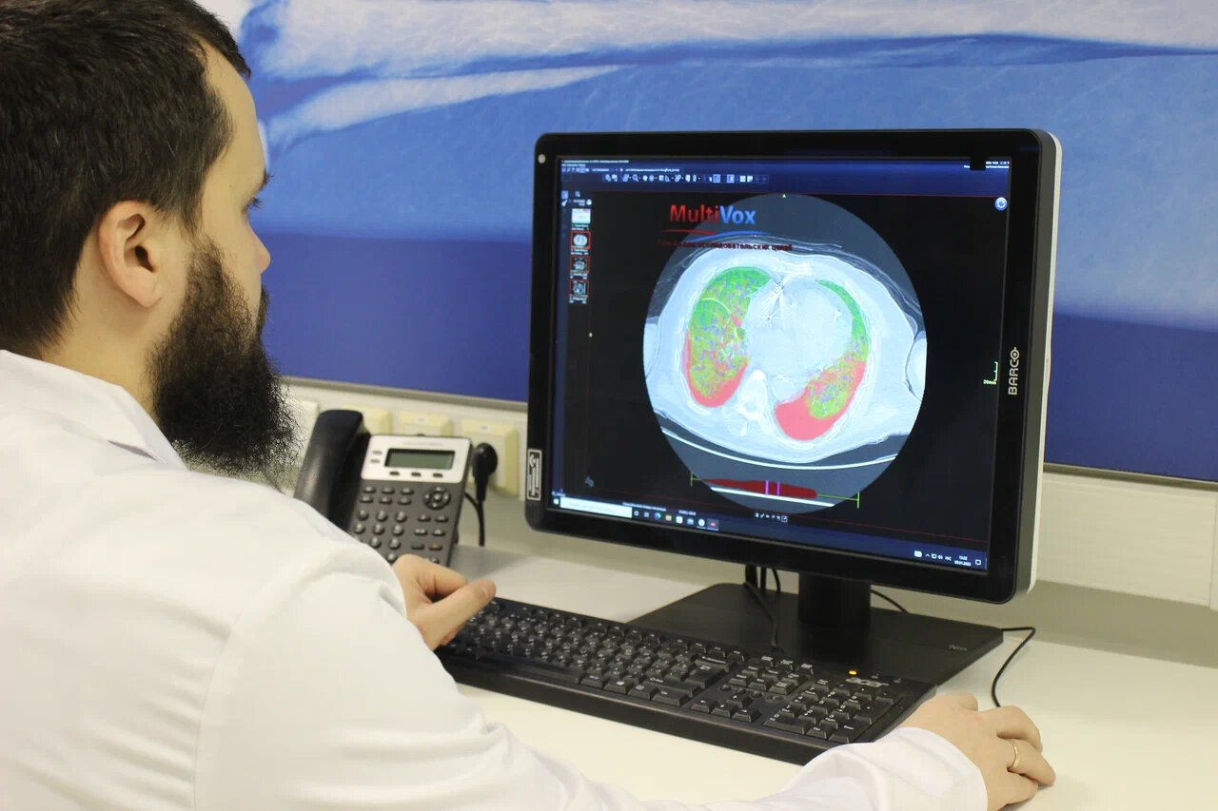
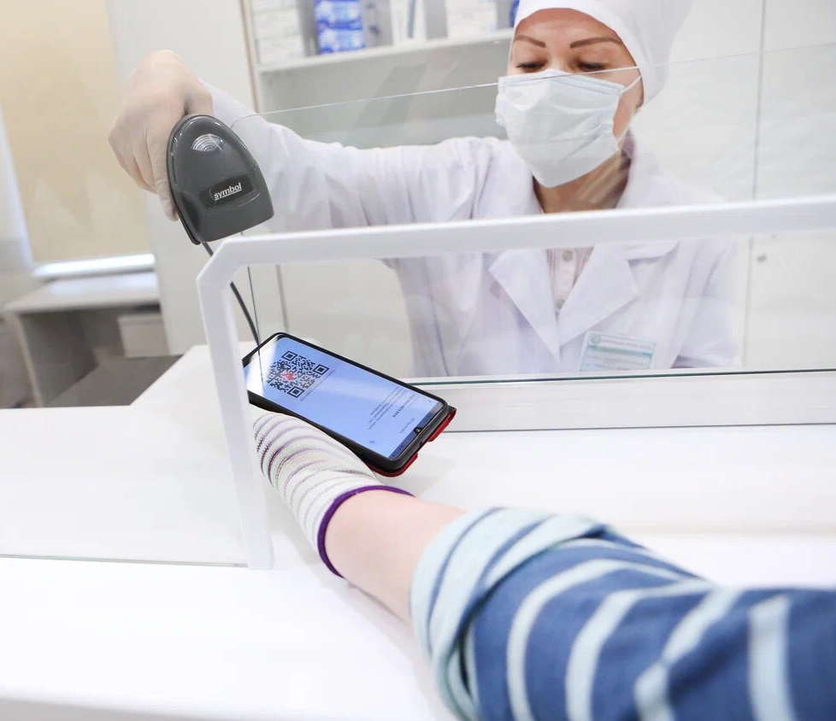

Общегородские
проекты
Кадровое развитие
Онкопомощь
Льготное лекарственное
обеспечение
Цифровизация
2

Slide 3



Основные показатели работы
Плановая
мощность
Прикрепленное население
Численность прикрепленного населения
480
посещений
в смену
48 560 человек
18 856
человек
ДГП № 12
Гл. здание
480
посещений
в смену
17 381
человек
ДГП № 12
Филиал 1
ДГП № 12
Филиал 2
320
посещений
в смену
12 323
человек
25 803
девочки
22 757
мальчиков
3

Slide 4

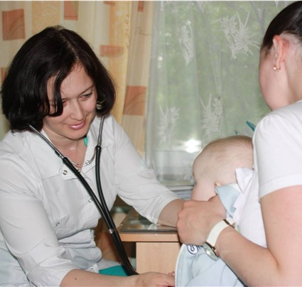
Доступность медицинской помощи в 2024 году
Педиатры
99,2%
средняя доступность специалистов
II уровня в 2024году
Специалисты
II уровня
Специалисты
I уровня
99,1%
средняя доступность педиатров
в 2024 году
95%
нормативный
показатель
доступности
Доступность медицинской помощи в 2024 году
находилась на стабильно высоком уровне
99,4%
средняя доступность специалистов
I уровня в 2024 году
4

Slide 5

Посещения поликлиники в 2024 году
742 436
посещений в 2024 году
Профилактические
приемы
Приемы
по заболеванию
1%
14%
1%
84%
5

Slide 6
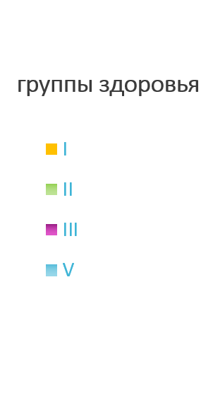
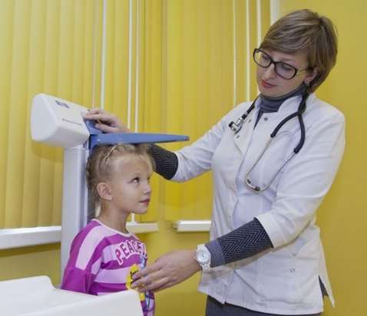


Дети-сироты, опекаемые.
Итоги диспансеризации
284 человек
план по диспансеризации
I
V
II
III
группы | I | II | III | IV | V
% | 6,5% | 36,5% | 8,8% | 0 | 48,2%
284 человек
прошли
диспансеризацию
6

Slide 7




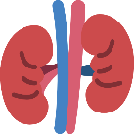
Показатели заболеваемости
Показатели 2022г.
Показатели 2023г.
Показатели 2024г.
Болезни системы кровообращения
Болезни органов дыхания
Болезни костно - мышечной системы
Болезни органов пищеварения
Болезни мочеполовой системы
7

Slide 8



Профилактические осмотры 2024 г.
Прохождение несовершеннолетними медицинских осмотров
План
45 518чел.
Итоги профилактических осмотров несовершеннолетних:
Факт выполнения
45 518чел.
Группа здоровья
Доля выполнения
100%
8

Slide 9


Прививочная работа
гепатит, корь, краснуха, дифтерия, паротит, столбняк, коклюш
Вакцинация против гепатита В – 99,6%
Вакцинация против гепатита А - 98,2%
Ревакцинация против гепатита А – 96,1%
Вакцинация против кори – 99,8%
Ревакцинация против кори – 96,8%
Вакцинация против краснухи – 96,1%
Ревакцинация против краснухи – 95,1%
Вакцинация против дифтерии – 97,7%
Ревакцинация против дифтерии – 96,4%
Вакцинация против паротита – 95,1%
Вакцинация против столбняка – 98,7%
Вакцинация против коклюша- 99,6%
Все планы по вакцинации
на 2024 год выполнены на
97,4%
9

Slide 10


Работа по рассмотрению жалоб и обращений граждан
Все обращения рассматриваются в индивидуальном порядке
В случае негативного содержания обращения, специалисты поликлиники вступают в диалог с официальным представителем пациента и детализируют проблему для ее решения
Изучаются предложения граждан по улучшению работы поликлиники, руководство использует обратную связь для совершенствования оказания медицинской помощи
245
Число обращений
за 2024 год
67
ДГП №12 гл. здание
102
ДГП №12
филиал 1
76
ДГП №12
филиал 2
10

Slide 11
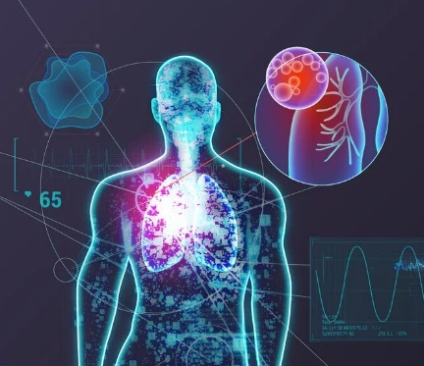
Цифровизация
Более 10 лет Москва занимается цифровизацией системы здравоохранения
> 100 млн раз москвичи воспользовались онлайн-записью
18
>
Поставили > 9 млн предварительных диагнозов
с помощью системы поддержки принятия врачебных решений
млн.
ЭМК в ЕМИАС
> 8 миллионов исследований обработали ИИ-сервисы
В цифровом виде хранятся:
>
330
млн.
143
млн.
320
млн.
11,7
млн.
>
>
>
протоколов осмотров врачей
рецептов
результатов анализов
выписных эпикризов из стационаров
11

Slide 12
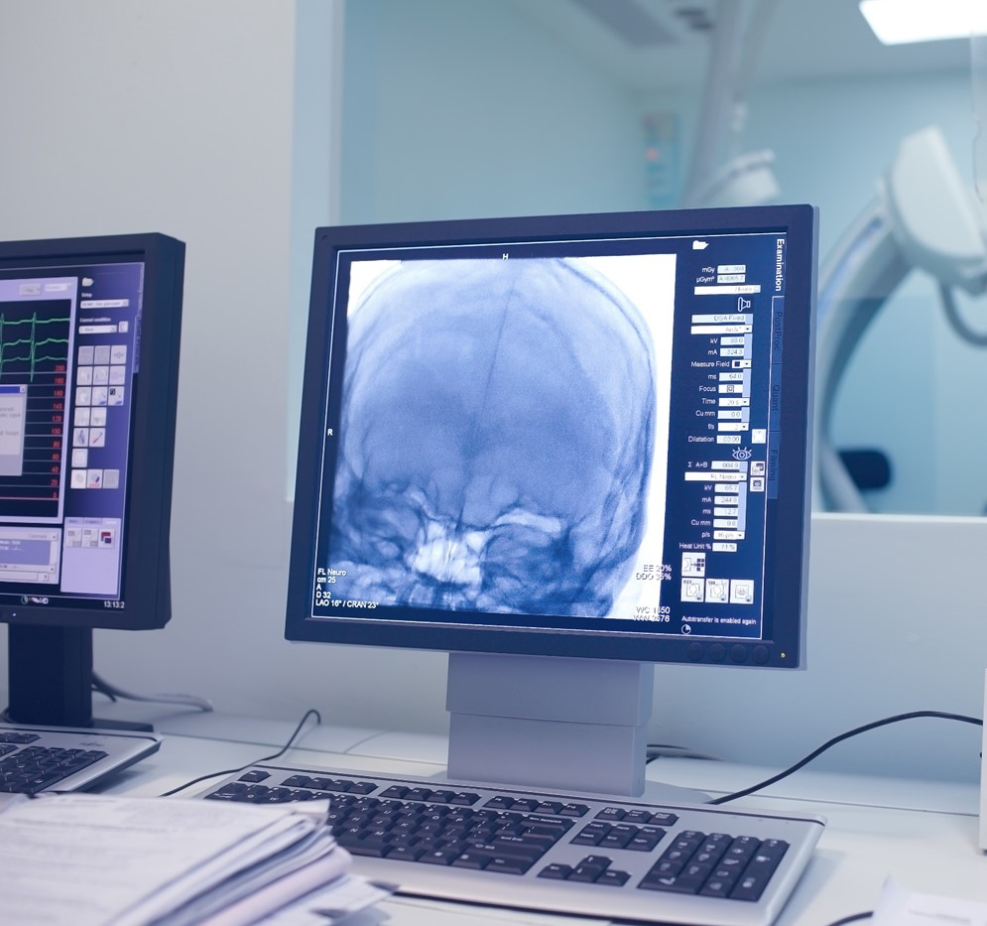

Оборудование поликлиники тяжелое
ЭЭГ | 1 ед.
Рентгены | 2 ед.
УЗИ | 10 ед.
Холтер | 4 ед.
СМАД | 12 ед.
Рабочее место офтальмолога | 3 ед.
Офтальмологические бесконтактные компьютерные тонометры | 3 ед.
Периметры | 4 ед.
ЛОР - Комбайны | 4 ед.
 | .
12

Slide 13
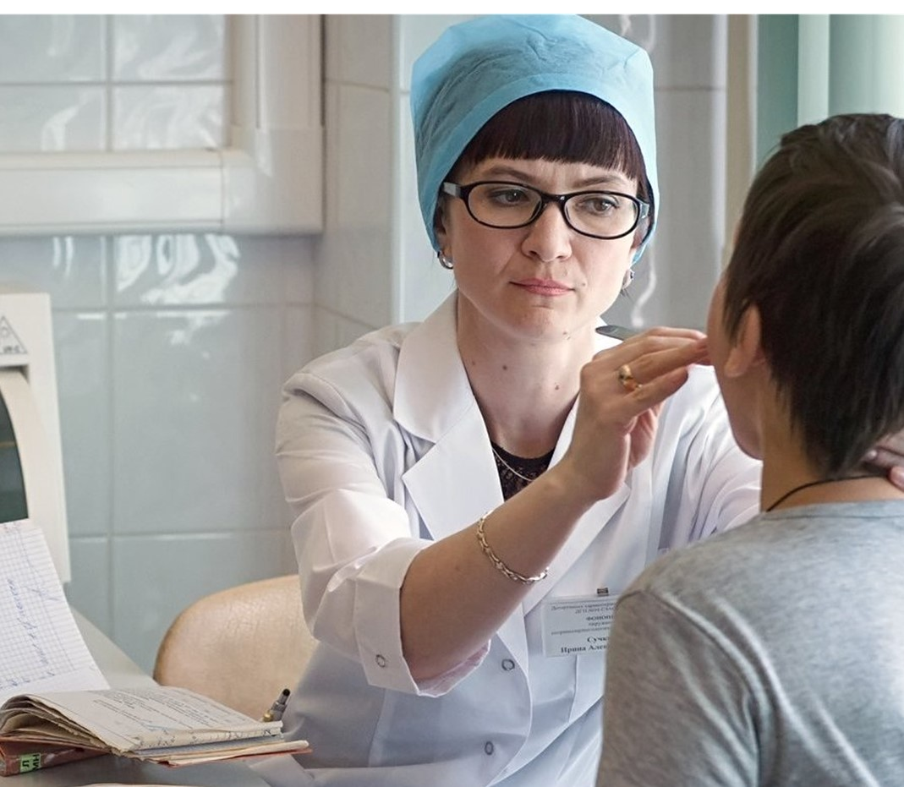

Медицинская организация оказывает помощь
по различным профилям
педиатрия
офтальмология
оториноларингология
хирургия
гинекология
эндокринология
ортопедия
физиотерапия
неврология
аллергология
гастроэнтерология
лабораторно- диагностическая
функциональная диагностика
кардиология
ЛФК и спортивная медицина
13

Slide 14

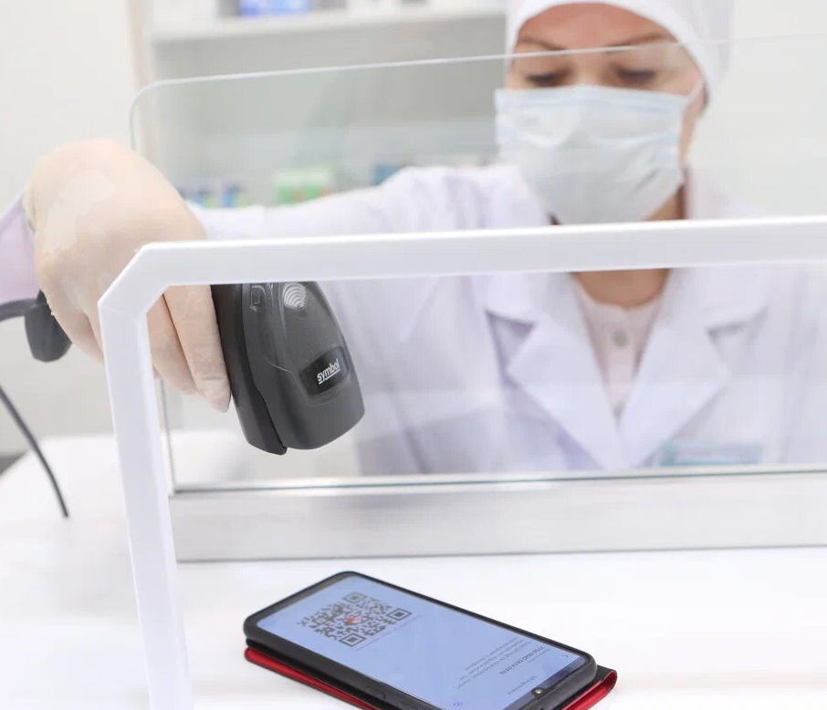



Льготное лекарственное обеспечение
Лекарства по QR-коду
Лекарства в коммерческих аптеках
С 2023 года льготные лекарства можно получить в коммерческих аптеках
бесплатно или с доплатой
Общественные слушания по закупке лекарств
Неснижаемые остатки на складах
Проводятся ежегодно – совместно
с профессиональным, пациентским
и фармацевтическим сообществами для определения потребности в необходимом количестве препаратов
ДЗМ регулярно отслеживает обеспечение пациентов необходимыми лекарственными препаратами
14

Slide 15
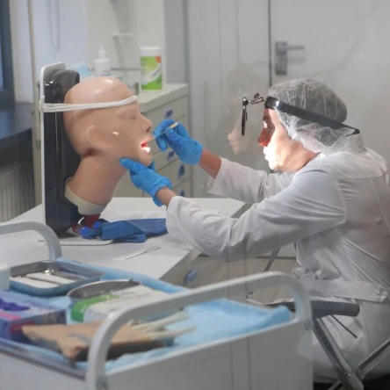
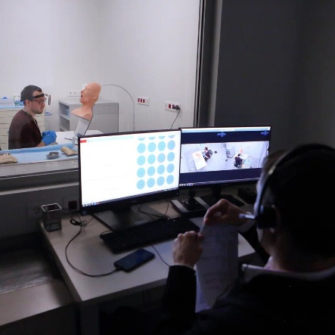
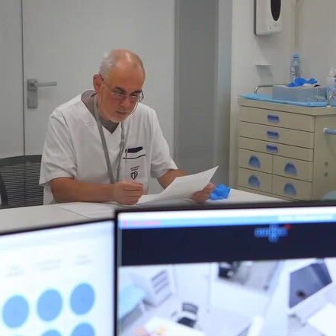
Кадровое развитие
Кадровый центр -
Оценка
С начала
2022 года
профессиональных компетенций
это уникальная площадка, которая дает возможность специалистам получать теоретические и практические навыки и знания
разработано более 40 новых образовательных программ и тренингов
> 19,5 тыс.
> 52 тыс.
врачей уже прошли оценку
оценочных процедур
13
образовательных модулей
> 1100 единиц
> 3 тыс.
> 50
современного медицинского и симуляционного оборудования
врачей общей практики проходят повышение квалификации
специальностей
Всего Центр аккредитован по 89 врачебным специальностям
15

Slide 16

Кадры 2024 года
156
ставок всего
181
ставок всего
6,5
ставок всего
87,25
ставок всего
За 2024 год:
31 человек принято на должность врачей и СМП
271 работника прошли повышение квалификации и 61 человек прошли периодическую аккредитацию.
16

Slide 17

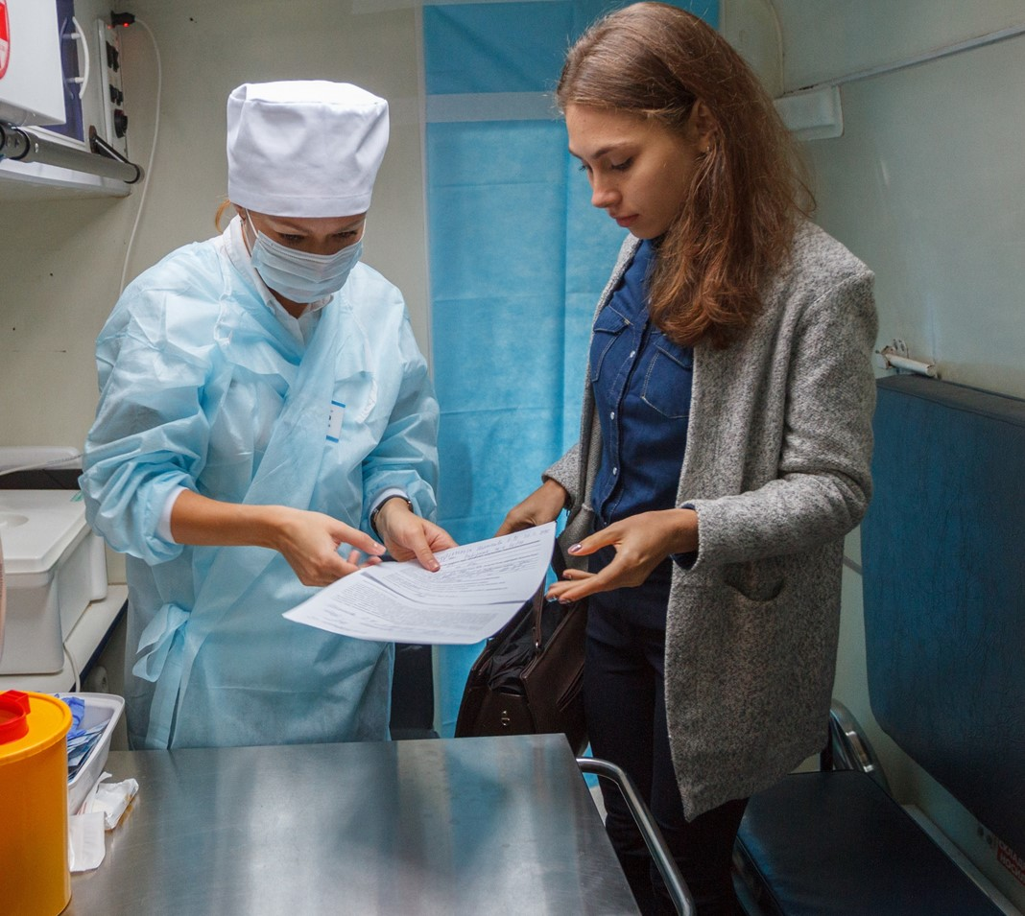
Участие в массовых акциях
День здоровья
Европейская неделя иммунизации
День города
Всемирный день борьбы против рака
Всемирный день борьбы с туберкулезом
Всемирный день борьбы с курением
«Медицинский класс в Московской школе»
17

Slide 18
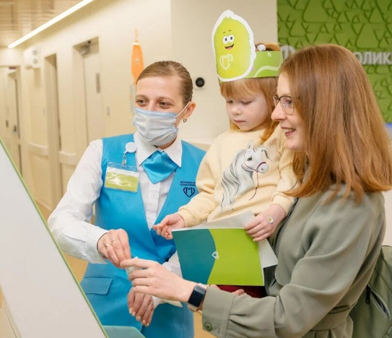
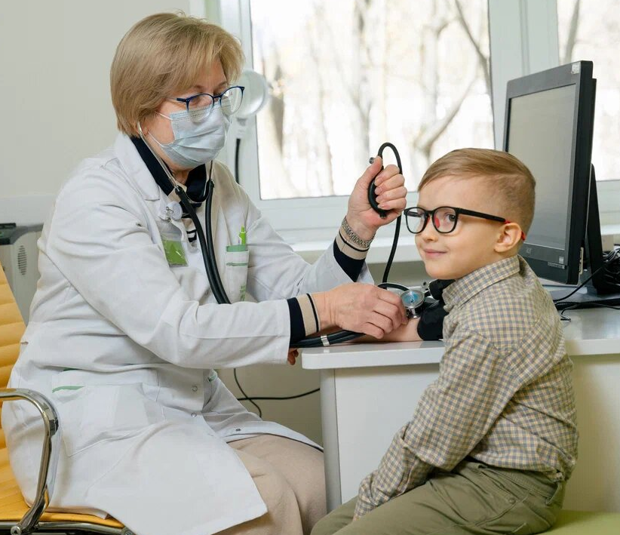
Пациентоориентированный подход
Обновленные городские поликлиники -
это более современный подход к оказанию медицинских услуг, в основе которого - доброжелательность и пациентоориентированность
!
Реализовать такой подход помогает персонал центров госуслуг «Мои документы»
1,5
сотрудников МФЦ работают администраторами
в поликлиниках
>
тыс.
Ознакомиться с ценностями и принципами работы поликлиник пациенты могут:
на стендах в поликлиниках
в электронных письмах
в специальных информационных буклетах
18

Slide 19
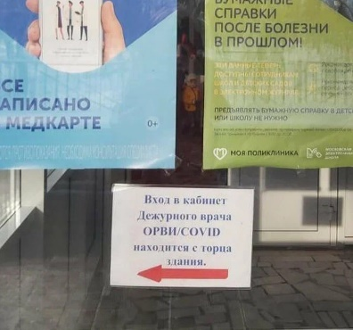
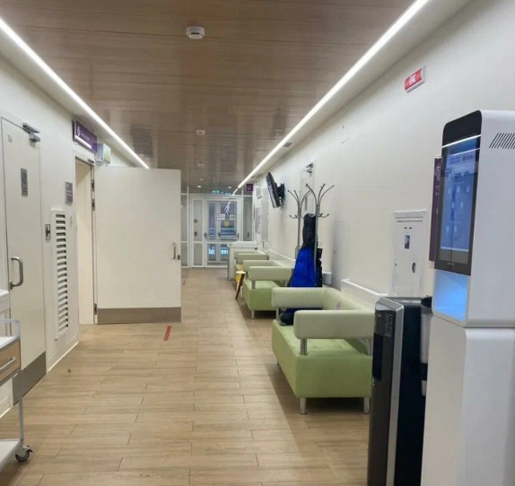

Повышение комфорта пребывания в поликлинике
!
С целью исключения неудобств для пациентов:
Положительный эффект от организации зон комфортного ожидания:
Нахождения больных в одной зоне со здоровыми, создания зон ОРВИ
Нехватки посадочных мест для ожидания
Отсутствия информации о движении очереди на прием
Отсутствия контроля за состоянием здоровья пациентов, находящихся в очереди, со стороны медицинского персонала
Разделение потоков здоровых и болеющих пациентов
Создание достаточного количества посадочных мест для ожидания приема
Информирование пациентов о движении «живой» очереди через информационное табло
Визуальный контроль пациентов, находящихся в очереди
Организованы зоны комфортного ожидания приема дежурного врача
19

Slide 20
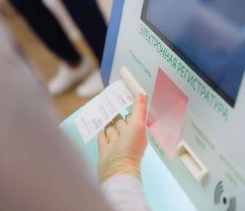
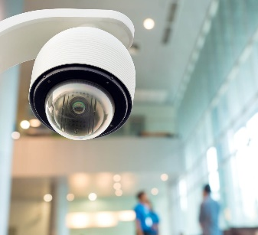
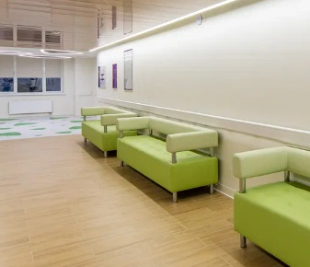

Мероприятия в поликлиниках, реализованные в 2024 году
ОПТИМИЗАЦИЯ РАБОТЫ ПОЛИКЛИНИКИ
ОТКРЫТАЯ ИНФОРМАЦИОННАЯ
СРЕДА
Повышение комфорта пребывания
ПОВЫШЕНИЕ ДОСТУПНОСТИ
МЕД. ПОМОЩИ
Развитие справочно-информационного отдела и входной группы
Получение пациентами московских поликлиник доступа к своей электронной медицинской карте -ЭМК.
Сервис –Лаборатория- получение результатов медицинских анализов в электронном виде
Создания зон ОРВИ в период повышения заболеваемости
Возможность записи к педиатрам улучшилась на 5,3 %
Возможность записи к специалистам 1-ого уровня улучшилась на 6,8 %
Оперативный мониторинг работы МО с помощью системы городского видеонаблюдения
Создание унифицированной системы навигации
Создание зон комфортного ожидания приема дежурного врача
20

Slide 21
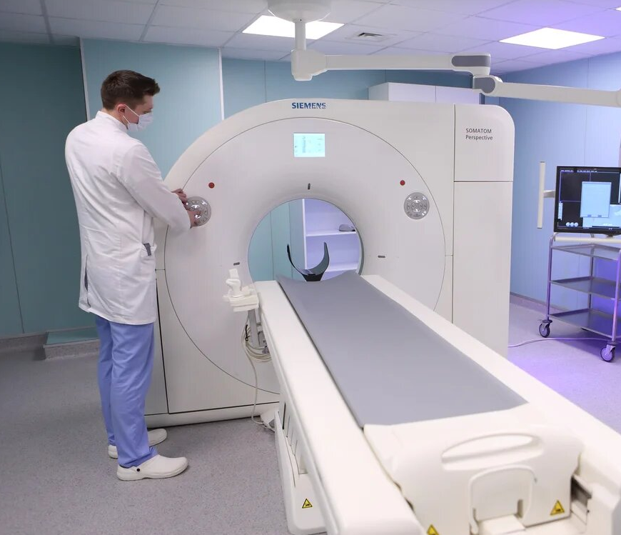
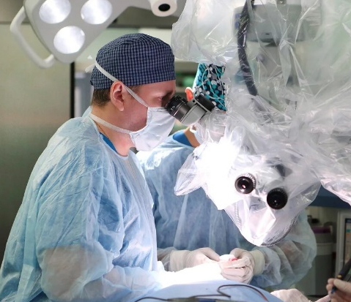

Онкопомощь
В 2024 году усовершенствован московский стандарт онкологической помощи
!
Онкоцентры на базе ведущих больниц города:
ГКОБ №1
МКНЦ им.
А.С. Логинова
ГКБ им.
С.П. Боткина
Онкобольница №62
ММКЦ «Коммунарка»
На их базе созданы:
современные лаборатории для определения природы опухоли конкретного пациента
высокотехнологичные ЦАОПы для проведения диагностических исследований
Путь пациента при подозрении на ЗНО начинается чаще всего в городских поликлиниках
Созданы сервисы индивидуального сопровождения и психологической помощи
Разработаны «клиентские пути» - четкие регламенты и алгоритмы действий при обнаружении ЗНО у пациента
Организован рейтинг онкологических стационаров Москвы
21

Slide 22

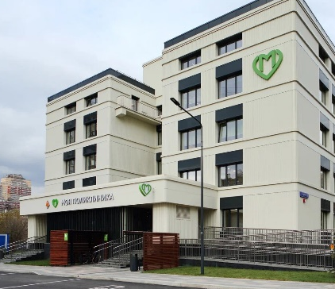
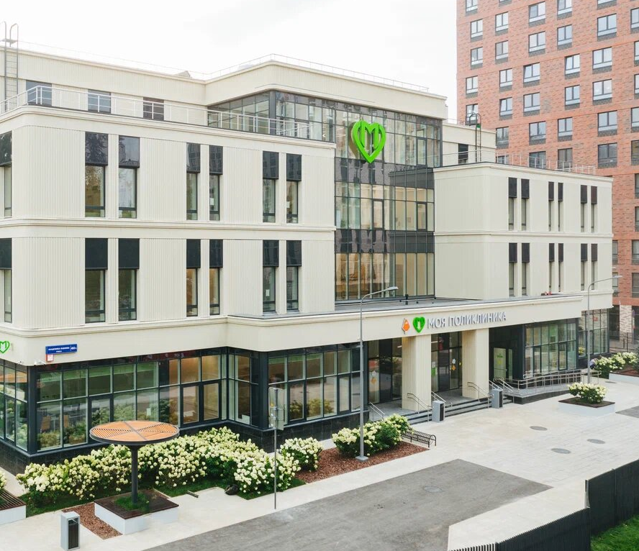

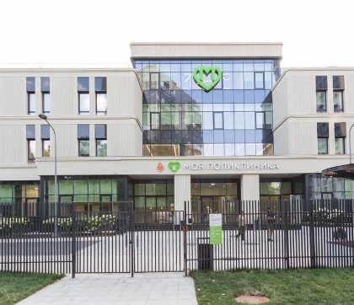

Строительство и капитальный ремонт
Капитальный ремонт поликлиник
!
Самый масштабный проект за всю историю московского здравоохранения
201
70
>
120
>
здание поликлиник
зданий отремонтированы и принимают пациентов
поликлиник – активный ремонт
Важный пункт модернизации поликлиник - обновление оборудования
Строительство новых поликлиник
32
Новые подходы для получения качественной медпомощи:
цифровые сервисы и новые алгоритмы
комфортные условия
новые поликлиники до конца 2024 г.
Современное цифровое оборудование мирового уровня
22

Slide 23
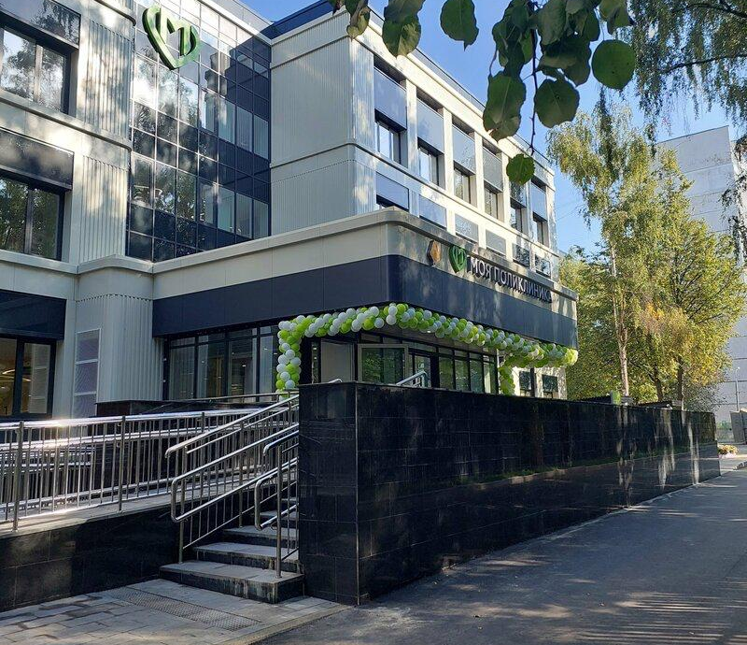
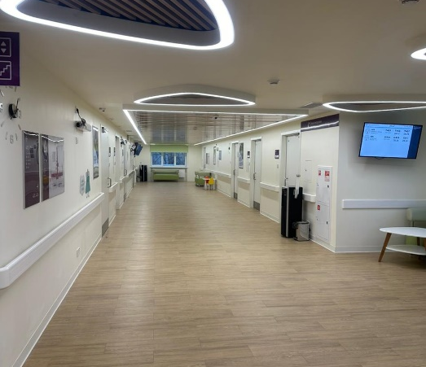
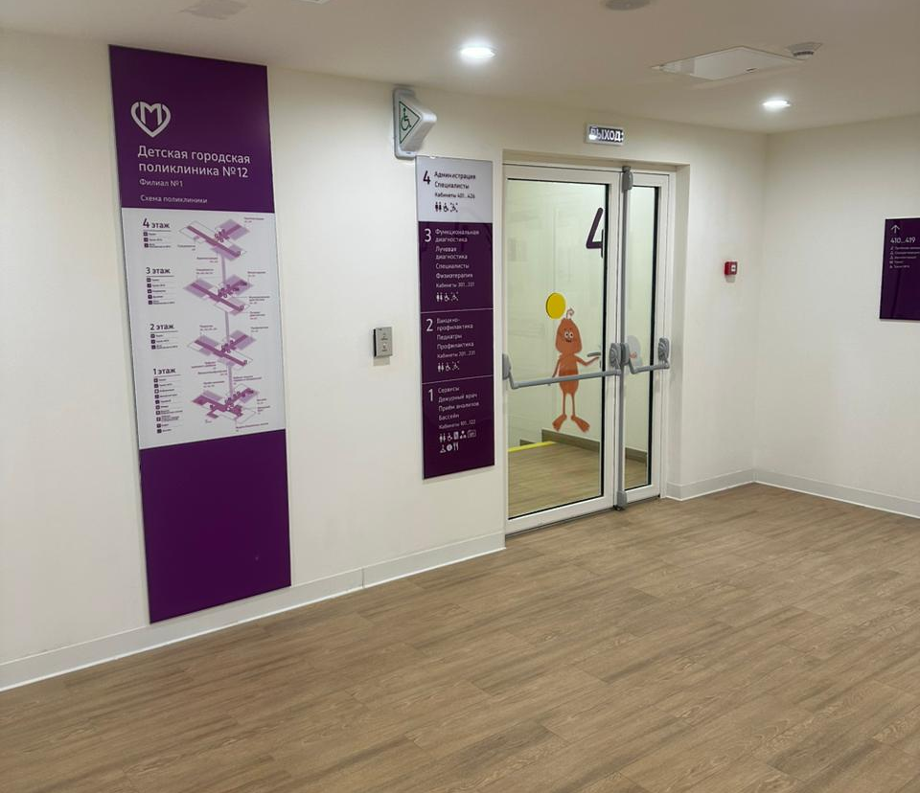
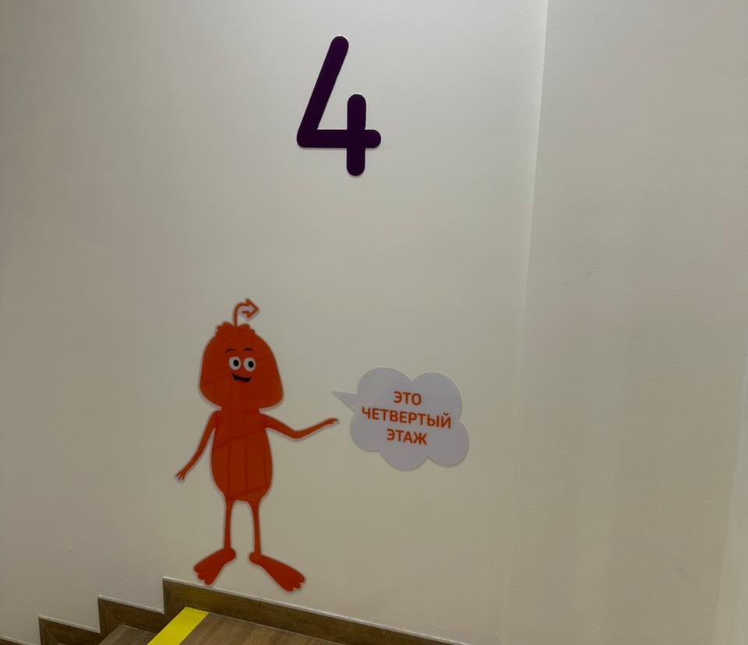
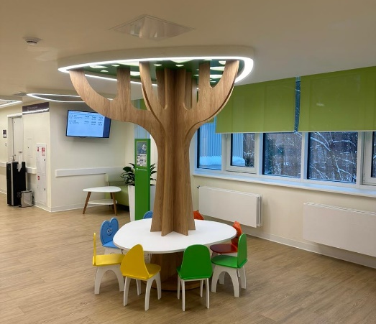

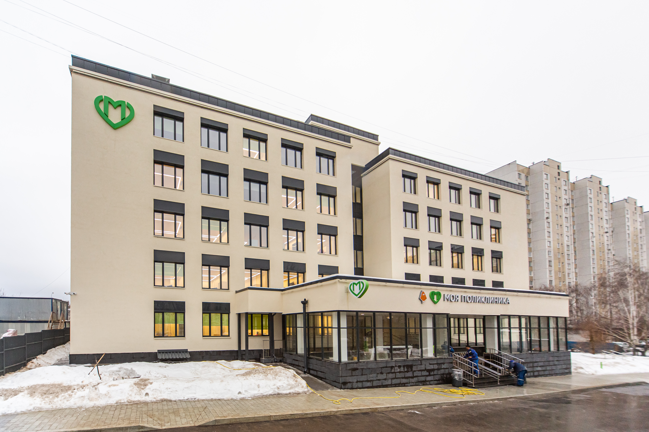
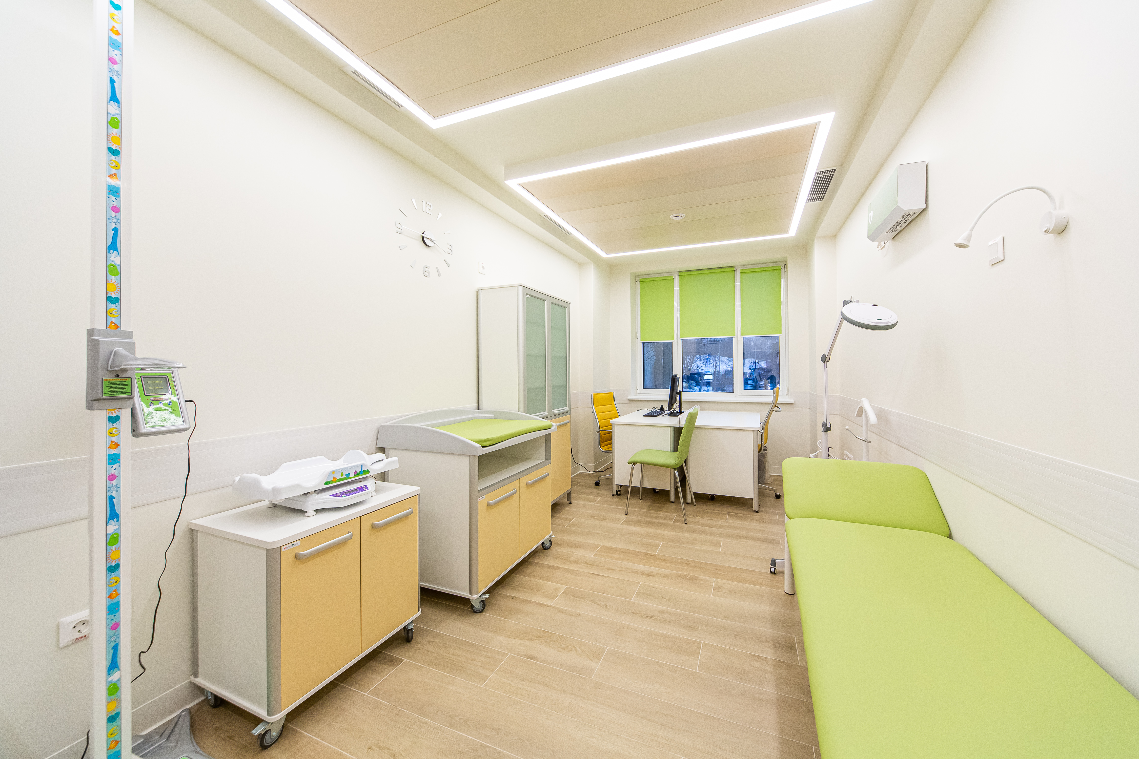
Капитальный ремонт
03 февраля 2025 года здание ДГП №12 по адресу: ул. Домодедовская , д. 34, корп.2 открылось после капитального ремонта.
23

Slide 24
Спасибо за внимание!

